Slide 1
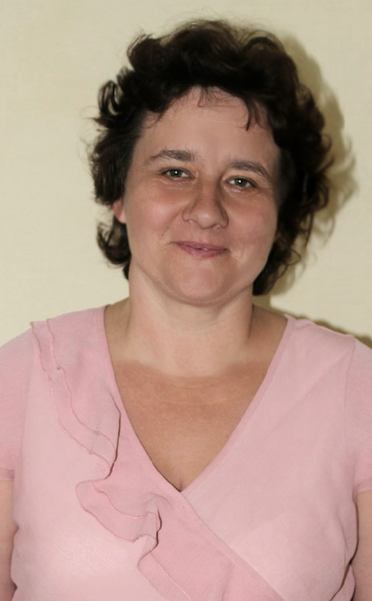
Білоросюк Ірина Петрівна
Тернопільська ЗОШ І-ІІІ ст. №21
Проблема, над якою працюю:
«Психологія розв’язування задач. Керування мисленням дітей в процесі розв’язування задач»
Моє
кредо
Учень – це не посудина, яку треба заповнити.
Учень – це факел, який треба запалити.

Slide 2
Головним принципом моєї роботи є принцип гуманізації навчання.
Розкриття гуманітарного потенціалу фізики | Розвиток творчих здібностей учнів, враховуючи їх індивідуальні особливості | Застосування інноваційних технологій навчання | Залучення учнів до таких видів діяльності, які формують в них естетичні смаки, соціальні норми поведінки, формують світогляд
Елемент екології Елемент історизму Світоглядні знання Політехнічні знання Естетичний елемент | Діагностика розвитку психічних процесів та творчих здібностей, система задач ,яка формує в учнів дослідницький стиль підходу до задач, навчає евристичним методам розв’язування задач | Інтерактивні методи навчання, метод проектів, застосування комп’ютерних технологій на уроках. | Імітаційні та рольові ігри на уроках, проведення інтегрованих екскурсій, залучення старшокласників до популяризації фізичних знань серед молодших школярів, конкурси творчих робіт:світлин, газет, презентацій, відеодослідів, поробок. Постановка власної вистави з фізики та астрономії.
Білоросюк Ірина Петрівна
Білоросюк ірина петрівна

Slide 3
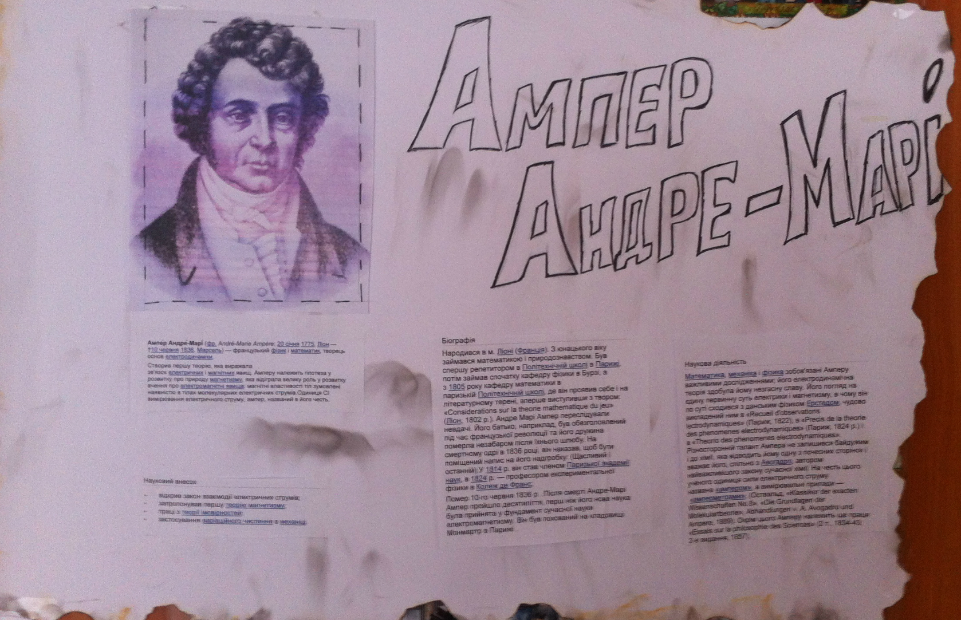
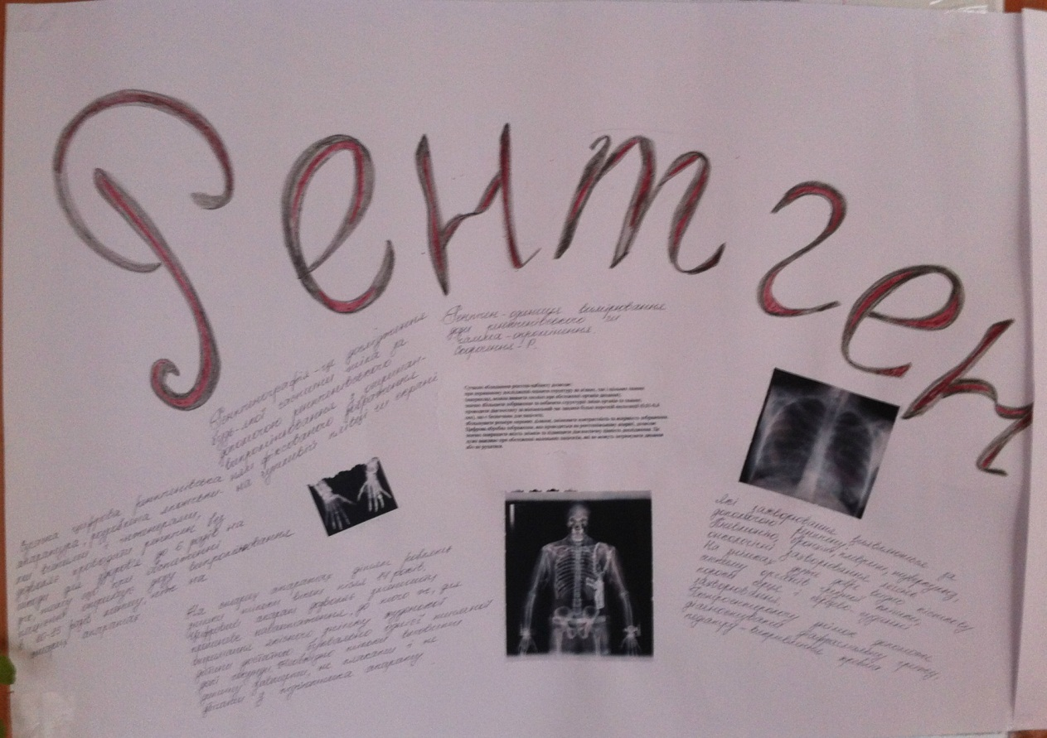
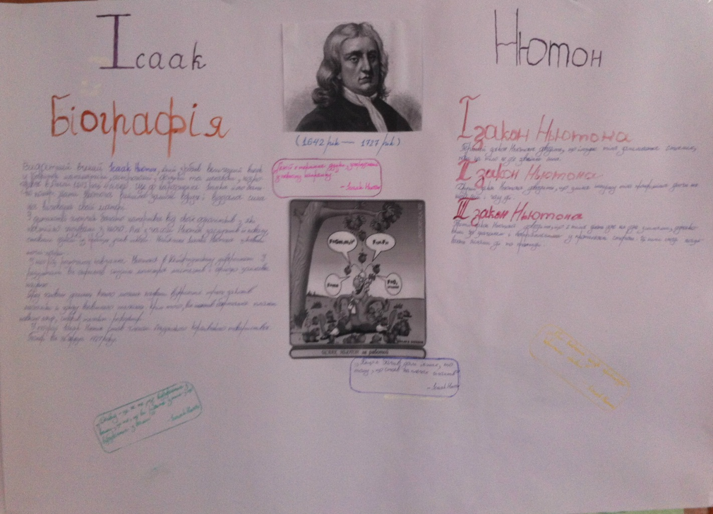
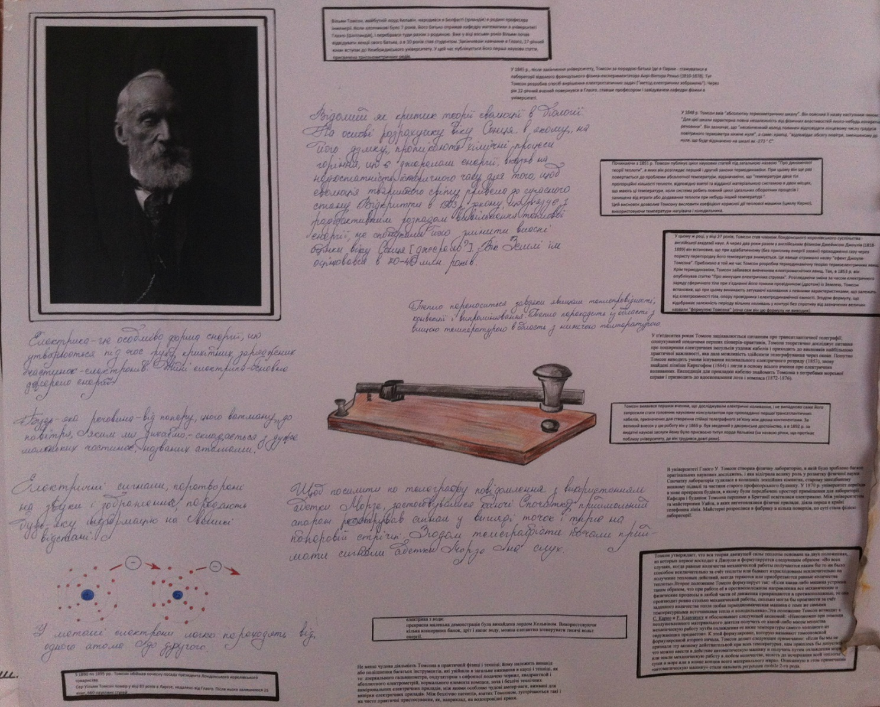
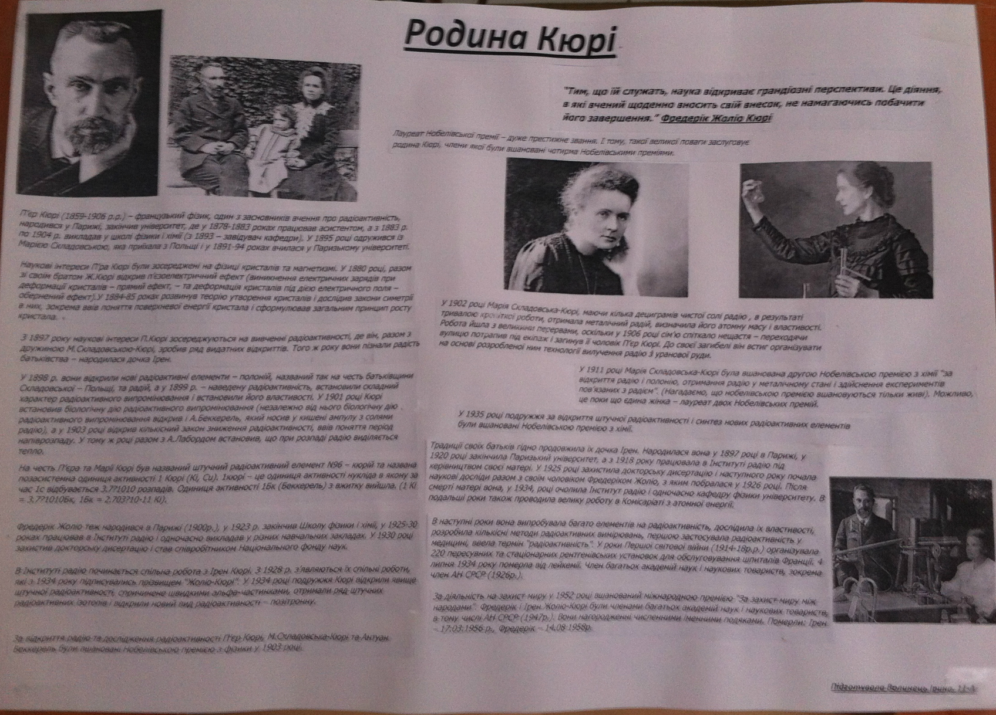
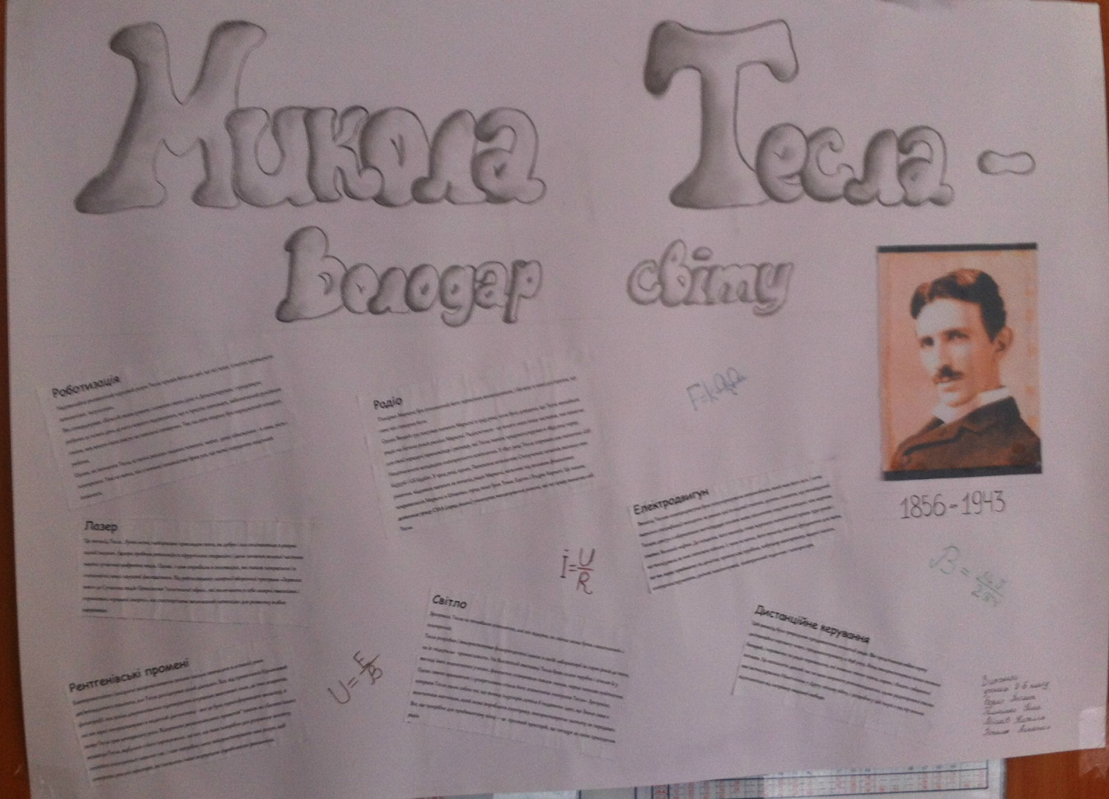
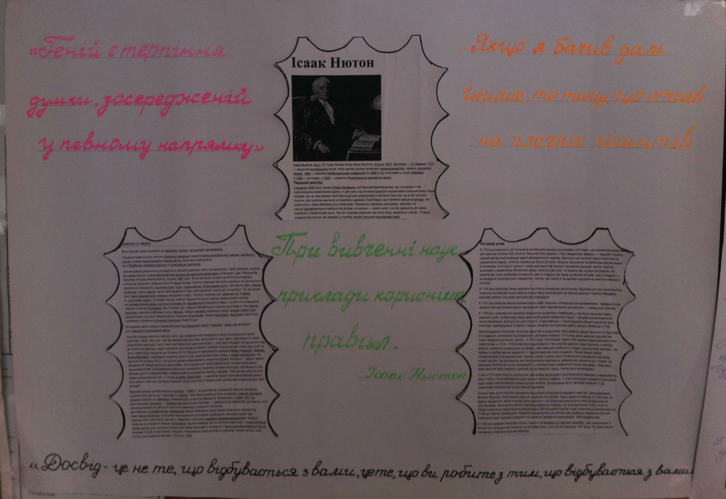
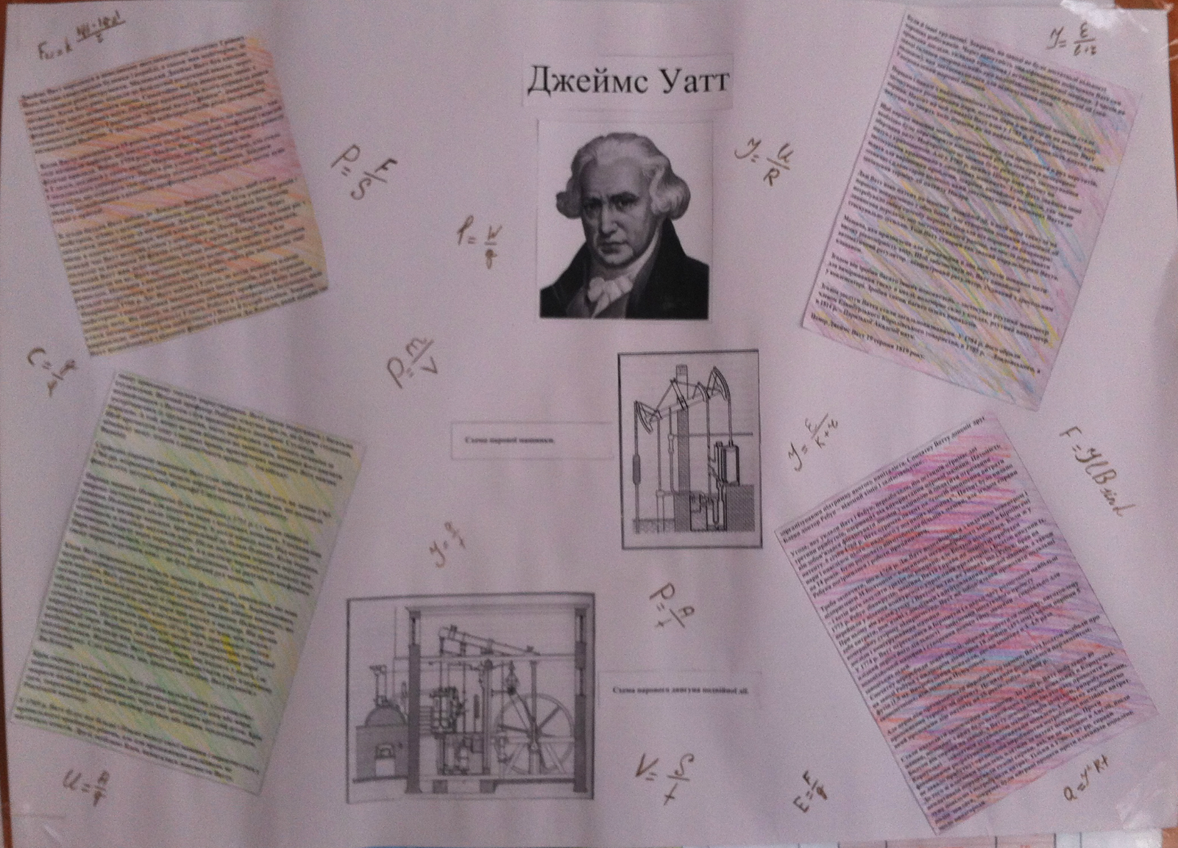
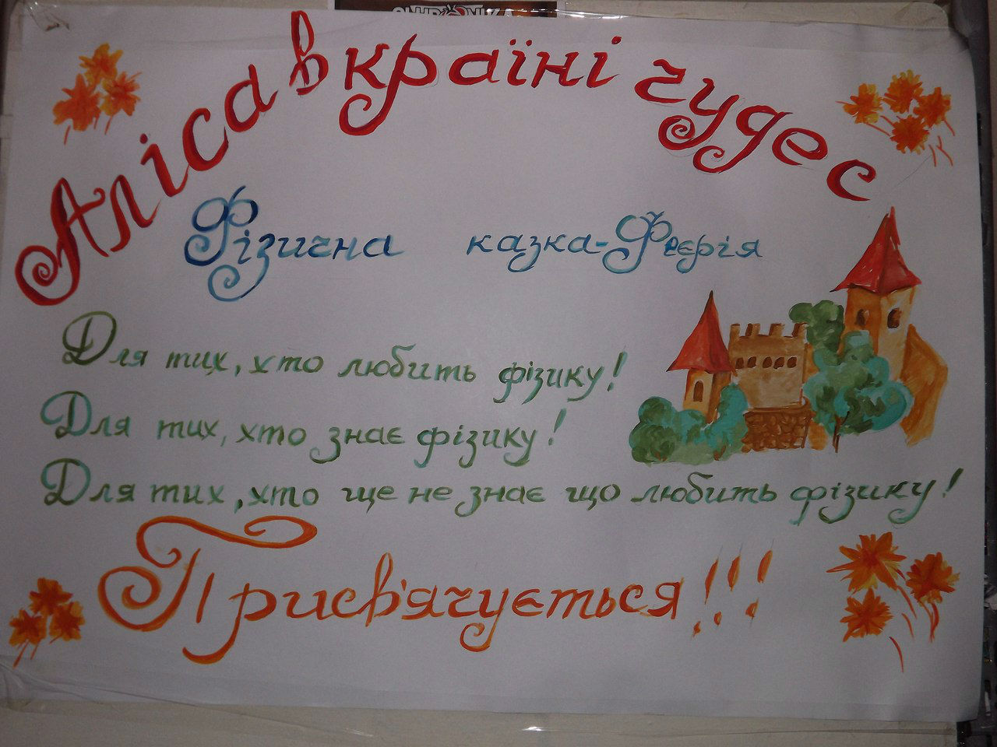
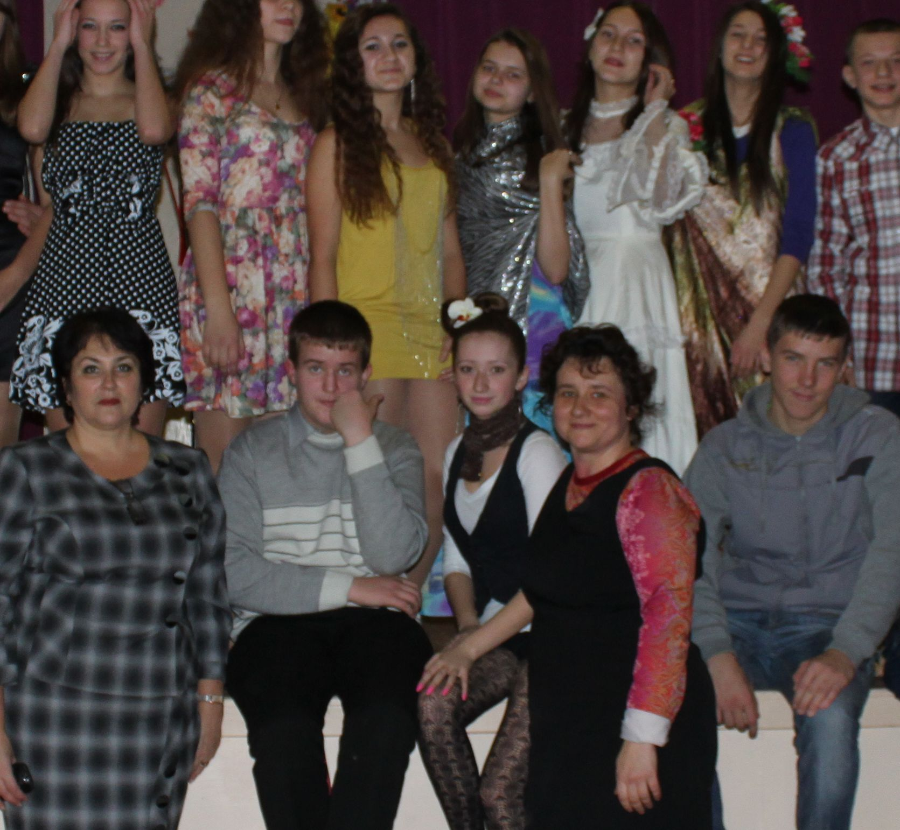
Конкурс стінгазет
Фізики, ім’ям яких названо одиниці вимірювання фізичних величин
Проведені інтегровані екскурсії:
Конкурс світлин “Молодь за чисту енергію”
На природу (фізика і географія);
На спортивний майданчик (фізика і фізкультура);
На кухню шкільної столової (фізика і хімія);
В поліклініку (фізика і біологія).
Конкурс відео-дослідів “Сам собі режисер”
Білоросюк Ірина Петрівна

Slide 4
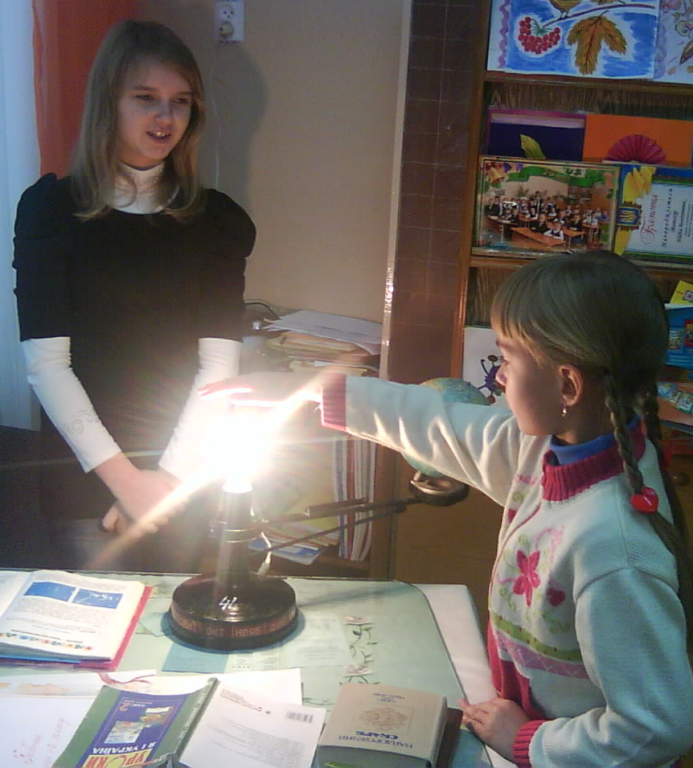
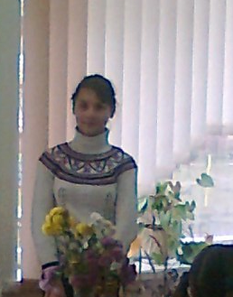
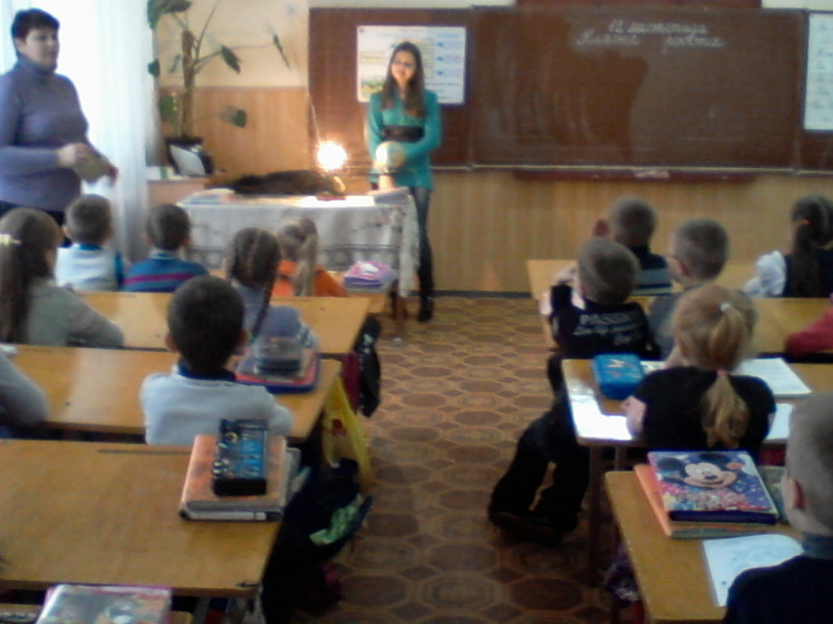
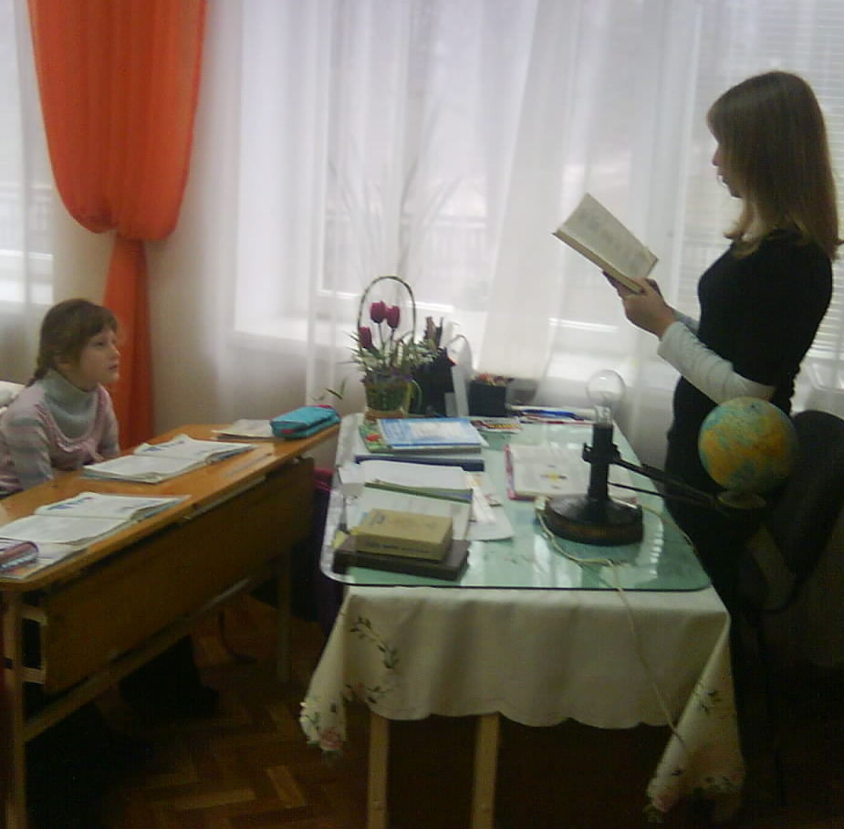
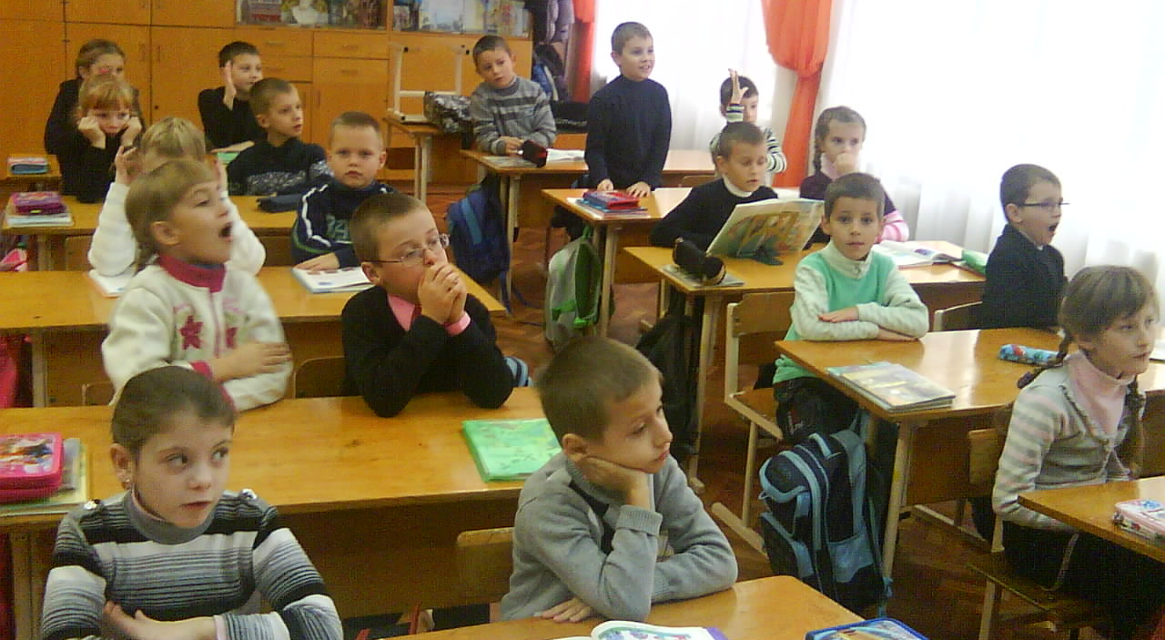
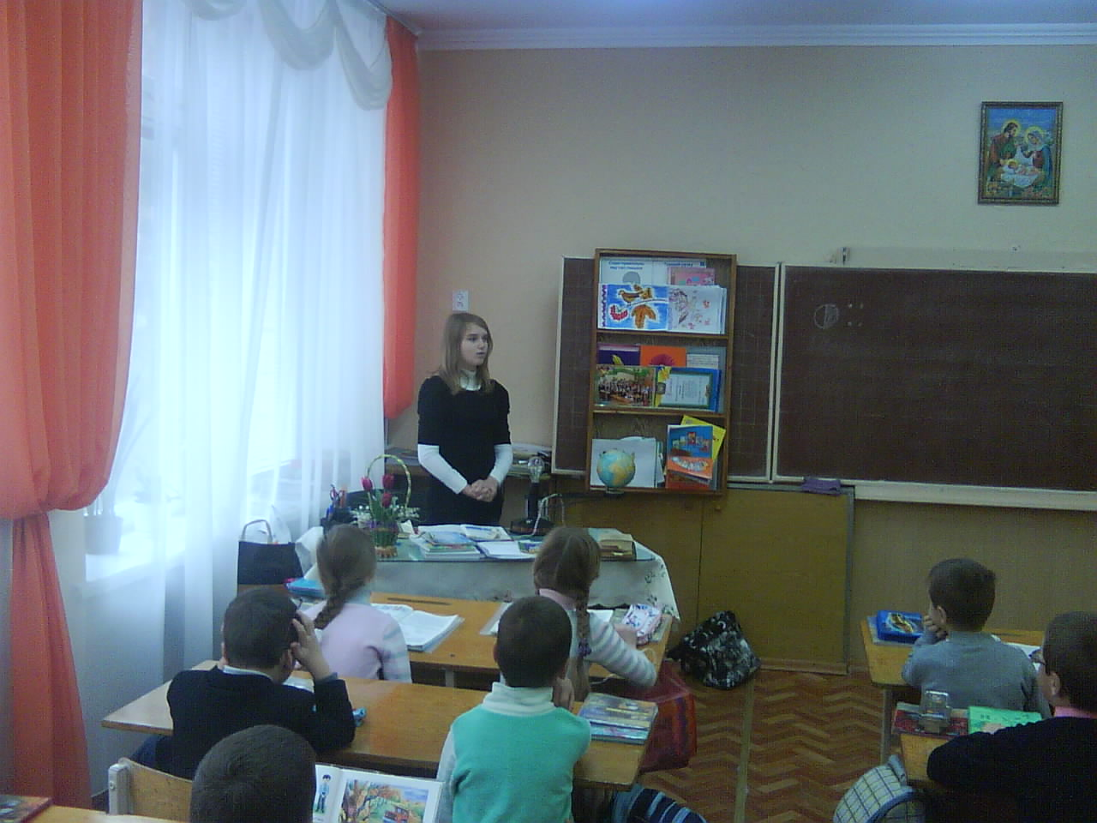
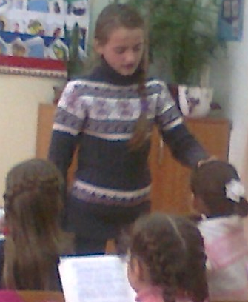
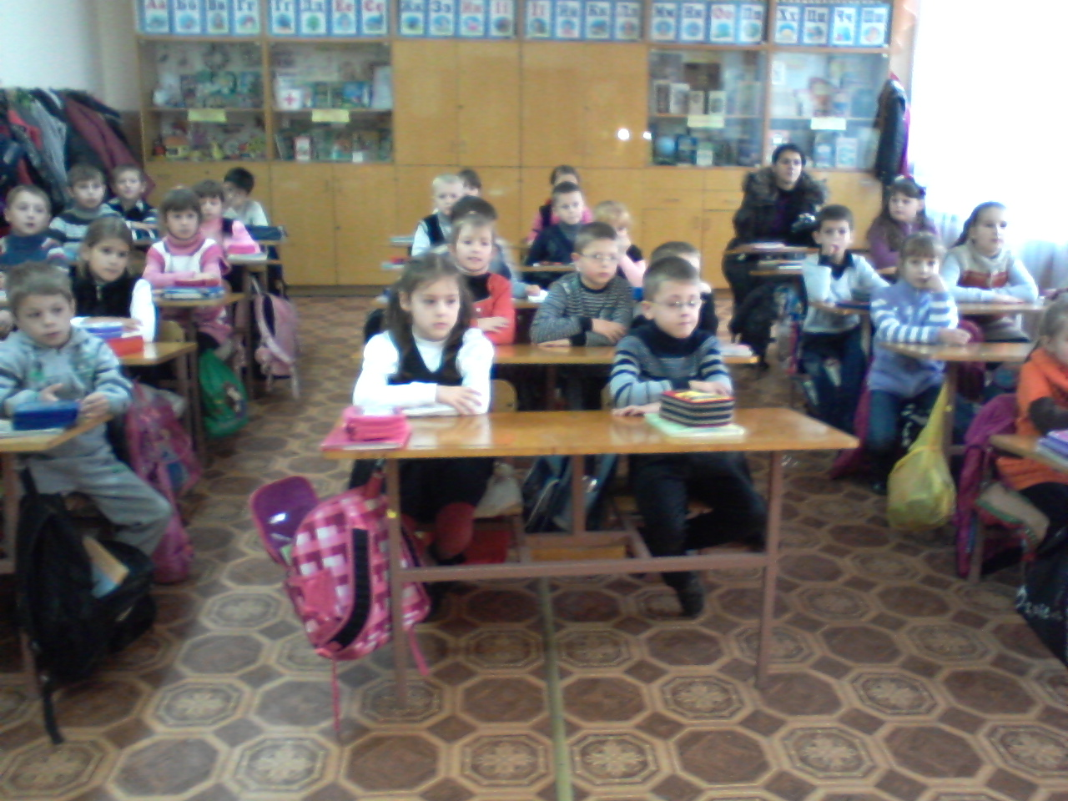
Проведення дослідів старшокласниками на уроках в початкових класах
Білоросюк ірина петрівна

Slide 5
Основними ворогами, що зава- жають навчанню є нудьга, страх
(зробити помилку), квапливість.
Позитивний емоційний настрій і краще запам’ятовування матеріалу досягається, якщо, як на етапі актуалізації знань, так і під час закріплення матеріалу уроку (ефект краю), учні розв’язують цікаві нетрадиційні задачі : пояснити фізичну суть прислів’я , відгадати загадку, прокоментувати історичний факт, розв’язати кросворд, вставити пропущені слова,виправити помилки і повторення проводиться в цікавій для дітей формі, наприклад ігровій. Добре коли цей матеріал діти підбирають самі під керівництвом вчителя.
Білоросюк ірина петрівна

Slide 6
1 рівень (актуалізація знань):
Правда спливе, як олія на воду.
Як камінь у воду
Де тонко там рветься.
Великому кораблю велике плавання.
Якби знав де впадеш, сінця притрусив би..
Шила в мішку не сховаєш.
Пізнаєш вола ,як на ногу стане.
На стіні висить тарілка,
По тарілці ходить стрілка
Час ця стрілка не дає, а погоду узнає
Що це?
Білоросюк Ірина Петрівна

Slide 7
Є 4 типи функцій задач :навчальна, виховна, контролююча та розвиваюча.
Жодна з названих функцій не може виступати ізольовано від інших, але в кожній конкретній задачі вчитель повинен виділити основну функцію і при належній цілеспрямованій установці добиватись її реалізації в першу чергу. Задачі для актуалізації виконують контролюючу функцію,але більшість задач виконуватимуть на цьому уроці виховну та розвиваючу функцію, тому оцінка буде виставлятись за успіх дітей, а не за їх помилки. Це важливо підкреслити , щоб використати метод мозкового штурму. Діалог під час мозкового штурму призначений вивільнити творчу активність людини від шлюзу страху критики, невдачі, невпевненості. Внаслідок зародження нових асоціативних зв'язків і виникають творчі ідеї вирішення проблеми.
Білоросюк ірина петрівна

Slide 8
Евристичний метод навчання це коли вчитель не вчить, а допома- гає розібратись з матеріалом.
Успіх евристичної діяльності школярів значною мірою залежить сформованості в них таких загальних розумових дій , як аналіз формулювання задачі, синтез (співставленням умови з вимогами), аналіз через синтез (вміння переосмислити елементи задачі), узагальнення, абстрагування, а також специфічні розумові дії: підведення під поняття, розгортання умови, встановлення суттєвих зв’язків. Ці прийоми необхідно формувати на перших етапах вивчення фізики. При навчанні розв’язання конкретних задач , навчати загальним прийомам мислення і діяльності, загальним способам підходу до будь-якої задачі, вмінню шукати розв’язок в будь-якій новій ситуації.
Білоросюк ірина петрівна

Slide 9
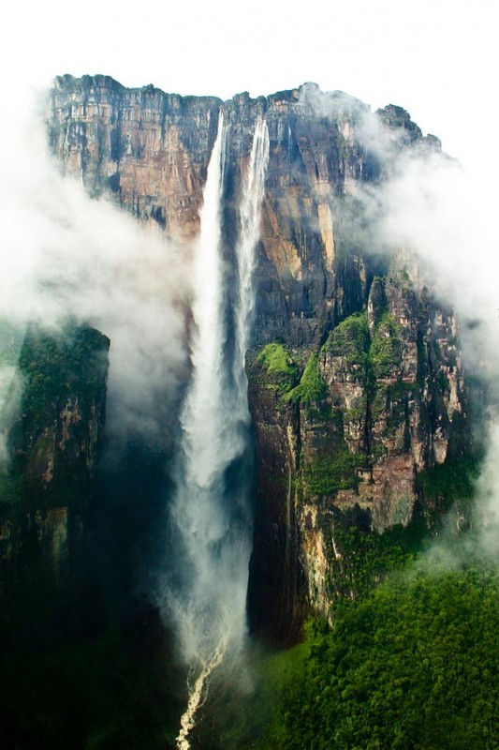
3 рівень.
Яка висота гори, якщо атмосферний тиск на її вершині
680мм рт.ст., а біля підніжжя
760 мм рт.ст.
Білоросюк ірина петрівна

Slide 10
Евристичні питання називають навідними. Шляхом митецьки поставлених питань проблемність задачі понижується до оптимального рівня.
В задачі треба знайти висоту гори, коли в умові задано тиск біля підніжжя і на вершині гори. Як змінюється тиск з висотою? ( 1 мм рт.ст на 11м висоти)
Як можна знайти висоту гори, знаючи на скільки змінився тиск?
Складемо план розв’язання задачі.
Білоросюк ірина петрівна

Slide 11
Метод емпатії (метод особистої аналогії)
є як би проміжною ланкою між
інтуїтивними і логічними процедурами
мислення. Найчастіше емпатія означає ототожнення особистості однієї людини з особистістю іншої, коли намагаються думкою поставити себе в положення іншого. Людина наче зливається з об'єктом. Для розвитку такого методу важливе значення має виконання учнями дослідів. Тому в своїй діяльності я заохочую дітей готувати досліди і до уроку, і в домашніх умовах, знявши його на відео.
Білоросюк Ірина Петрівна

Slide 12
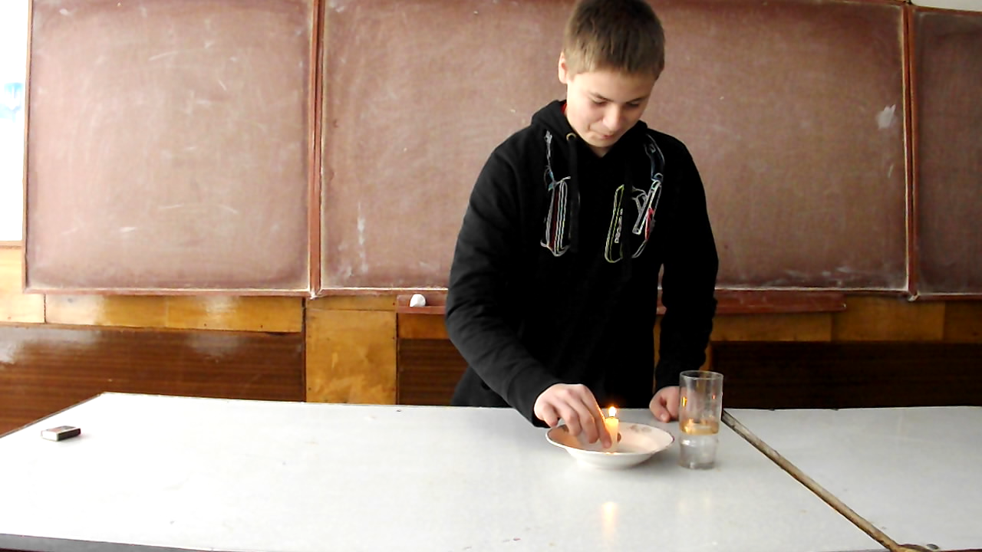
2 рівень . Дослідний . Як дістати монету не намочивши рук ?
Білоросюк Ірина Петрівна
Білоросюк Ірина Петрівна

Slide 13
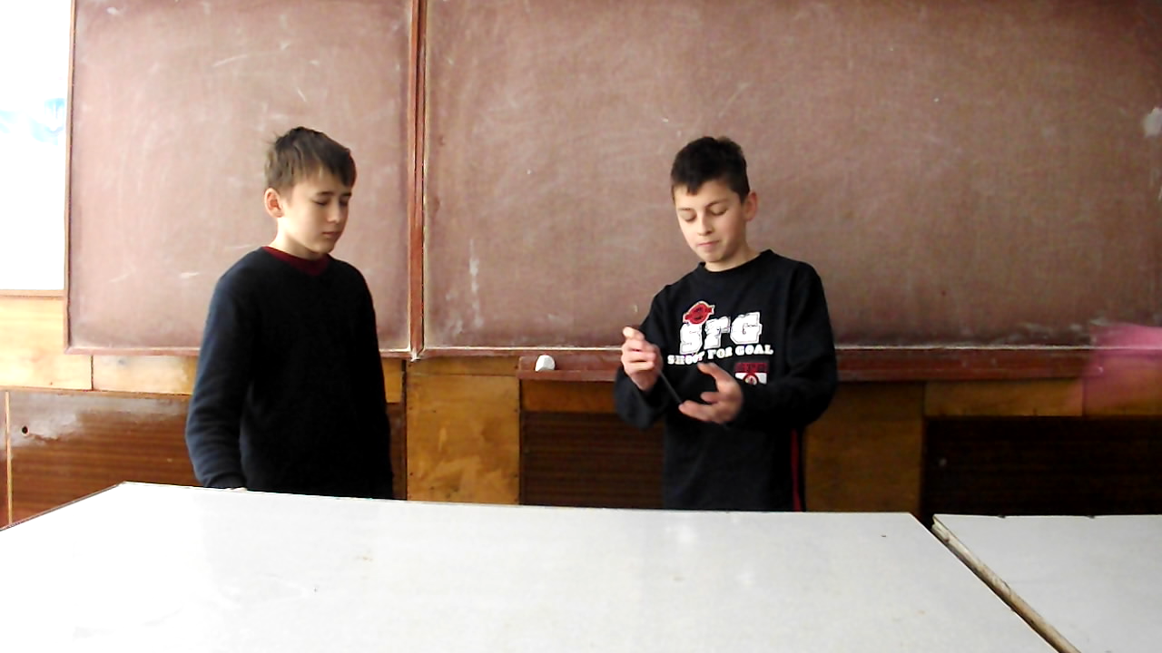
Чому одна кулька трісла , а друга ні ?
Білоросюк Ірина Петрівна
Білоросюк Ірина Петрівна

Slide 14
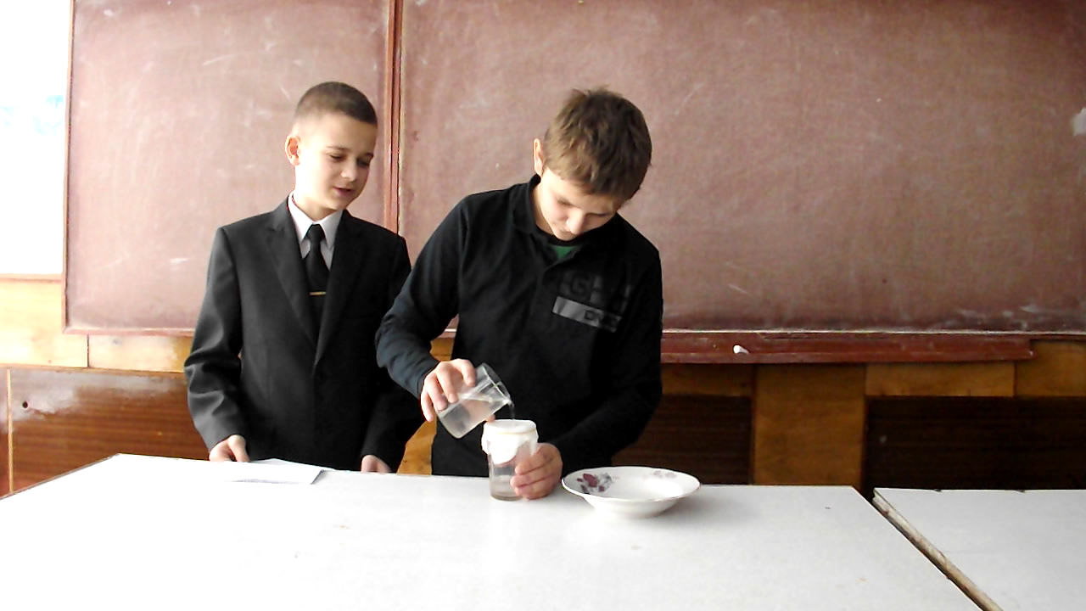
Чому вода не витікає зі склянки?
Білоросюк Ірина Петрівна

Slide 15
Метод багатомірних матриць полягає в
тому ,що складна задача часто є комбінацією кілької простих. Метод інверсії орієнтований на пошук ідей рішення творчої задачі в нових, несподіваних напрямках,найчастіше протилежних традиційним. Перебороти інерцію мислення допоможе метод організованих стратегій.
Білоросюк Ірина Петрівна

